Slide 1
Ключ к успеху программы Тин Челлендж: Часть 1 Keys to the Success of Teen Challenge—Part 1
Автор Дэвид Бэтти
By David Batty

Slide 3
Подход Тин Челлендж к помощи людям, находящимся в наркотической зависимости?
What is the approach of Teen Challenge in helping people overcome drug addiction and other life controlling problems?

Slide 4
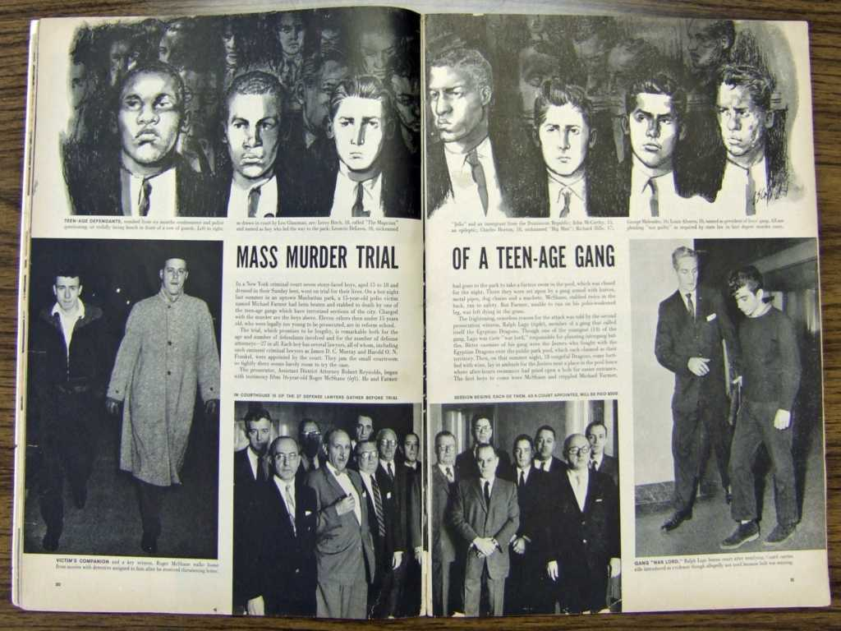

Slide 7
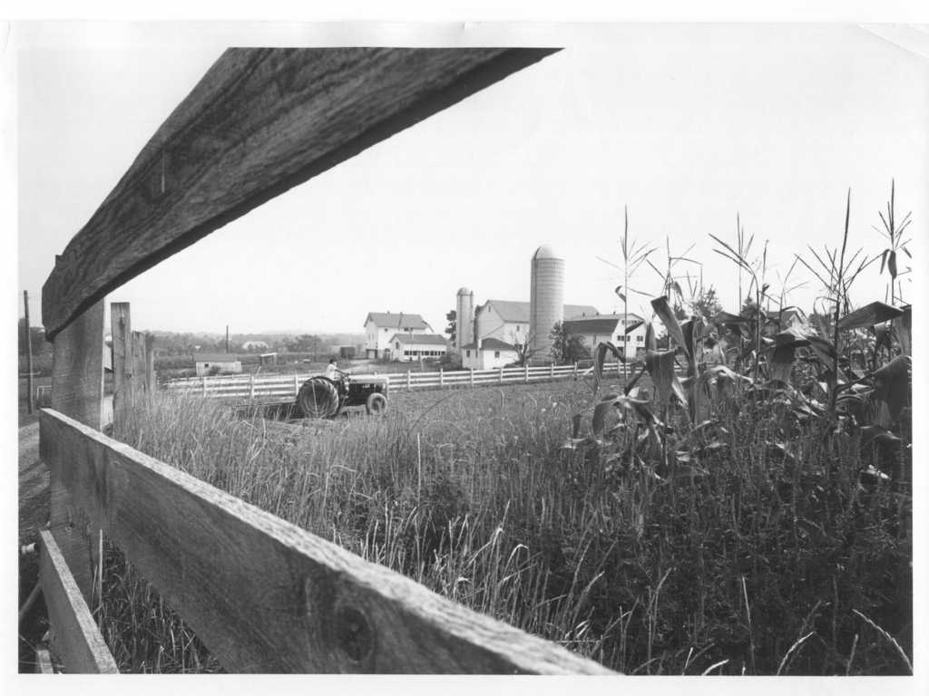
“Ферма”
“The Farm”

Slide 8
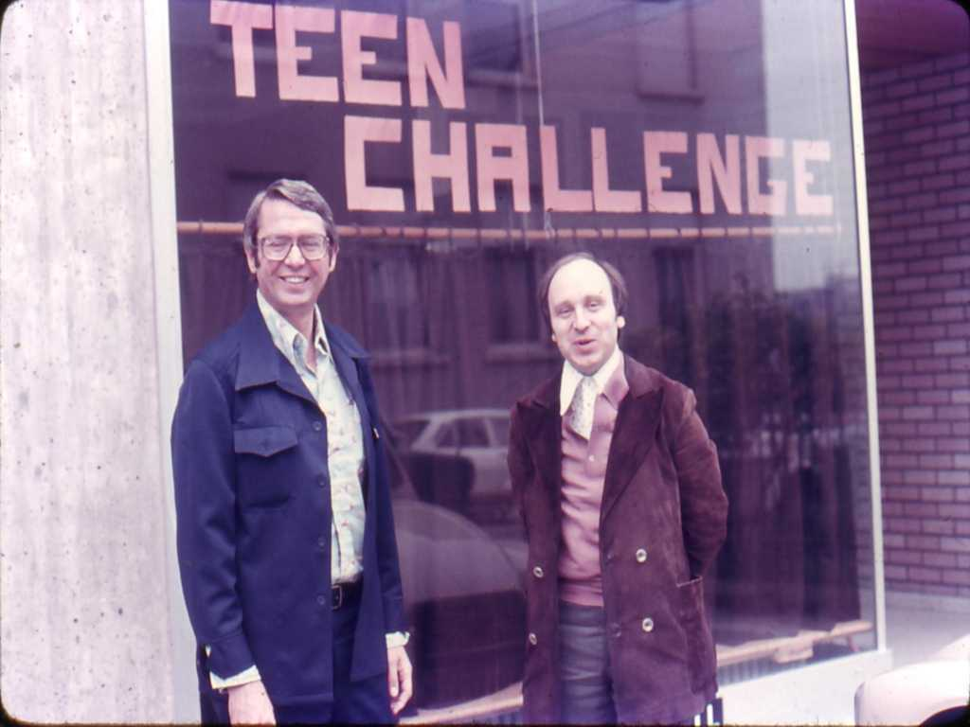
Говард Фолтс и Дитер Баар, «пионеры» Тин Челленджа в Европе
Howard Foltz and Dieter Bahr, Pioneers of Teen Challenge in Europe
Notes:
Howard Foltz and Dieter Bahr, Pioneers of Teen Challenge in Europe

Slide 10
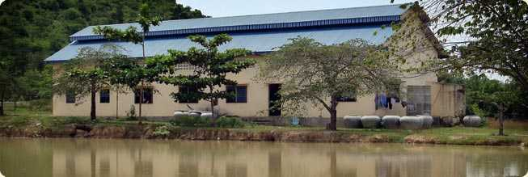

Slide 11
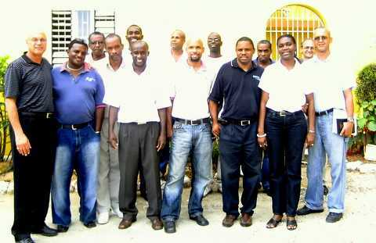

Slide 12
Что лучше всего мотивирует зависимого человека к изменениям? What best motivates an addict to change?

Slide 13
Так в чем же залог успеха программы Тин Челлендж в будущем? So what are the keys to the success of Teen Challenge for the future?

Slide 14
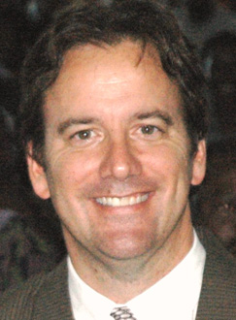
Мы должны остерегаться того, чтобы обучать наш персонал исходя из собственных достижений.
We must be careful not to educate our staff away from what has been the key to our success.
—Дуглас Вевер (Doug Wever)
Первый координатор по аккредитации, Национальный Тин Челендж США
First USA National Teen Challenge Accreditation Director

Slide 15
2. Метода лечения наркотической зависимости Models of Treating Addiction
Медицинский метод Medical Model
Б. Психологический метод Psychological Model
B. Образовательный метод Educational Model
Г. Метод христианского ученичества Christian Discipleship Model

Slide 16
Как ТЧ использует эти 3 модели? How does TC use these 3 models?
1. Медицинский метод Medical Model --Детокс (detox) --Что на счет лекарственных средств, изменяющих настроение? (What about using mood altering drugs?)
2. Психологический метод Psychological Model --глубокие психологические проблемы (deep psychological problems)
3. Образовательный метод Educational Model --Это основной метод работы ТЧ. (This is a major component of TC)

Slide 17
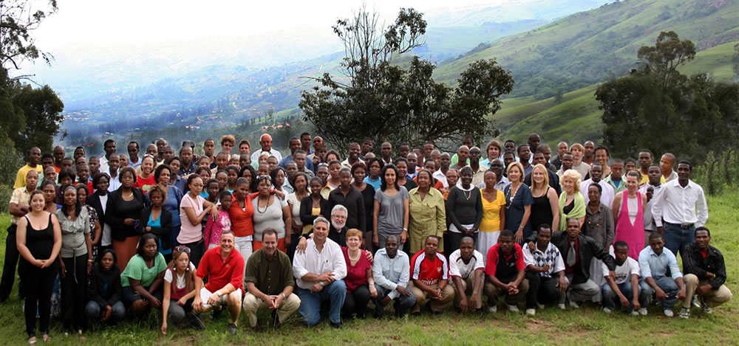
Тин Челлендж – служение Великого Поручения
Матфея 28:19-20
Teen Challenge is a Great Commission ministry
Matthew 28:19-20

Slide 19
Я говорю студентам: «Вы пришли в Тин Челендж не для того, чтобы освободиться от наркотиков.
“I tell students, you are not here at Teen Challenge to become drug free.
«Вы здесь чтобы стать человеком Божьим, святым и праведным, отделенным для служения своему Творцу.
“You are here to become a man (woman) of God who is holy and righteous, set apart to serve your creator.

Slide 20
«Удивительным побочным эффектом жизни во Христе является то, что ты находишь исцеление, радость, надежду и мир.
Ты не употребляешь наркотики, не допускаешь половой близости вне брака и не напиваешься, потому что любишь Бога.»
“The incredible by-product of a life in Christ is that you find healing, joy, hope, and peace. You don’t use drugs, or have sex outside of marriage, or get drunk because you love God.”
Салли Кулбрет (Sallie Culbreth)
Тин Челлендж, Хот Спрингз, Арканзас
Teen Challenge, Hot Springs, Ark.

Slide 21
3. Метод христианского ученичества, который мы используем в Тин Челлендж The Christian discipleship model used in Teen Challenge
В центрах Тин Челлендж Богу нужны сотрудники, которые являются экспертами в христианском ученичестве
God needs staff at Teen Challenge who are experts at Christian discipleship.

Slide 22
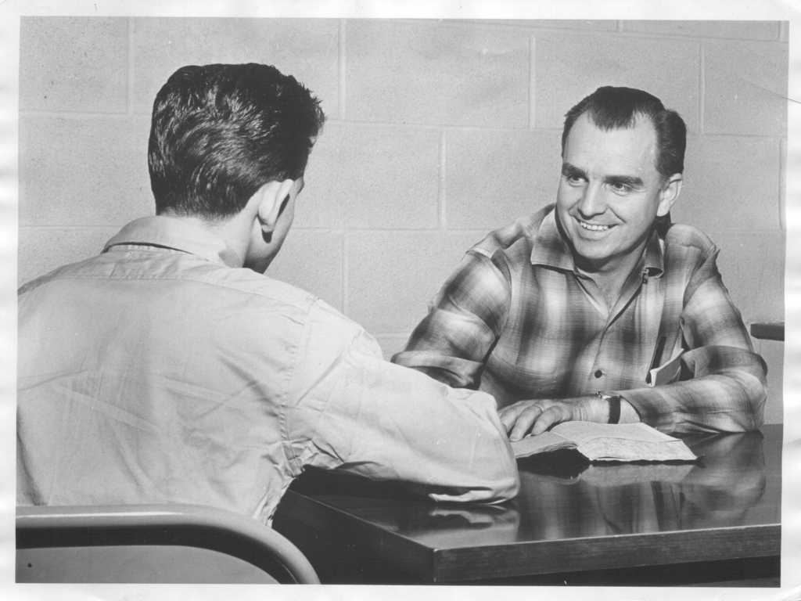
Frank Reynolds, Founder of Teen Challenge Training Center, Rehrersburg, PA
Френк Рейнольдс, основатель учебного центра Тин Челлендж , Пенсильвания

Slide 23
Б. В центрах Тин Челлендж христианское ученичество – основное средство помощи людям, находящимся в зависимости. Консультирование используется как вспомогательный метод помощи этим людям.
At Teen Challenge, Christian discipleship training is the primary tool for assisting those with addictions. Counseling is used as a secondary treatment method.

Slide 24
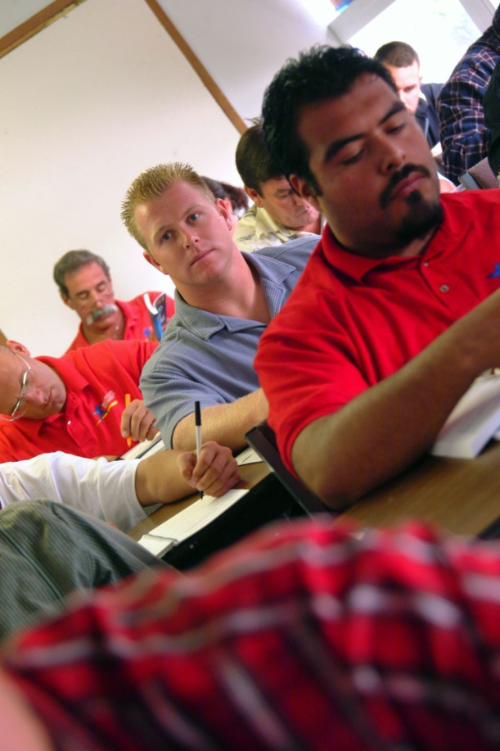
B. Студенты проводят как минимум по 3 часа в день 5 дней в неделю на занятиях по христианскому ученичеству, где учатся применять учение Библии в своей повседневной жизни.
Students spend at least 3 hours a day 5 days a week in Christian discipleship classes, learning how to apply the teachings of the Bible to their daily living.

Slide 25
Предложение по ученичеству Proposal for discipleship
Групповые занятия – Новая жизнь - 14 курсов
Group Studies for New Life -14 courses
Индивидуальные занятия для новообращенных христиан
Personal Studies for New Christians

Slide 28
Основная цель Библейских занятий – исполнение Великого Поручения – подготовка учеников!
The primary purpose of the Bible classes is to fulfill the Great Commission—to make disciples!

Slide 29
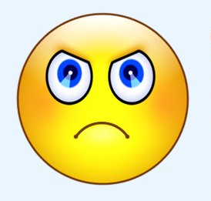
Недовольство! Discontent!
Ты доволен своей программой? Are you satisfied with your program?
Студентам интересно приходить в класс каждый день? Are students interested in coming to class every day?
Уходят досрочно? Dropouts?
Выпускники «падают»? Graduates relapse?

Slide 30
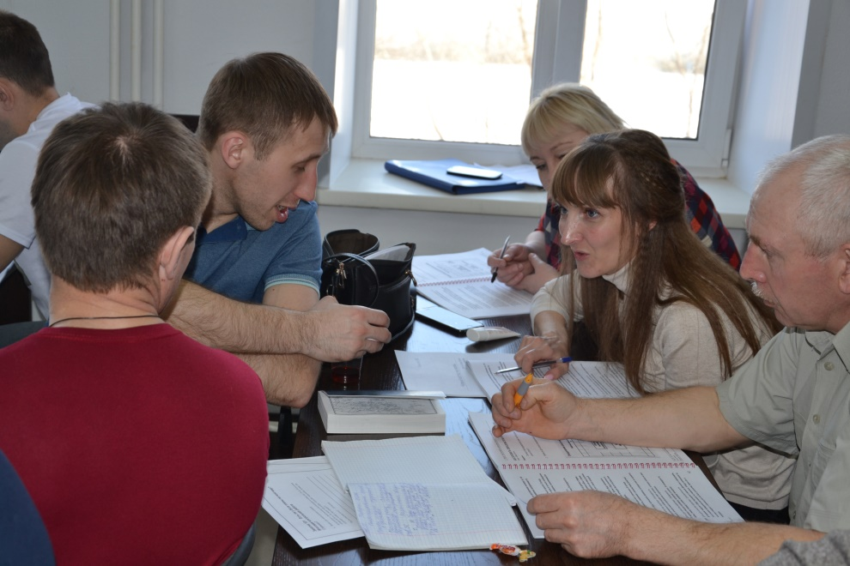
Parable of the farmer planting seeds
Matthew 13:1-9
Jesus explains meaning
Luke 8:11-15 (vs 15)

Slide 31
4. Миссия ТЧ Our Mission
Миссия Тин Челлендж – благовествовать и обучать людей, попавших в зависимость от контролирующих их жизнь проблем, а также инициировать процесс ученичества, в результате которого студент начнет функционировать в обществе как христианин, и применять духовно мотивированные библейские принципы в семье, выбранной профессиональной сфере и общественной жизни.
The mission of Teen Challenge is to evangelize and disciple persons with life-controlling problems and initiate the discipleship process to the point where the student can function as a Christian in society, applying spiritually motivated biblical principles in relationships in the family, church, chosen vocation, and community.

Slide 32
5. Наш взгляд на зависимость Our view on addiction
Определение зависимости Химическая зависимость – состояние, которое является результатом обращения к химическим веществам для удовлетворения жизненных нужд. (Джеф ВанВондерен)
Definition of addiction. Chemical dependency (addiction) is the state that results from the process of turning to chemical use to meet life’s needs.
(Jeff VanVonderen)

Slide 33
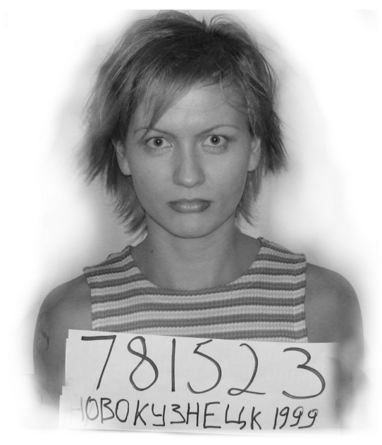
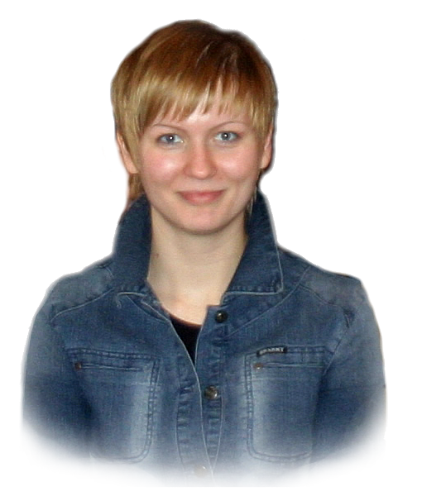
Б. Три стадии зависимости
Зависимый [ Бывший [ Не зависимый зависимый
Three stages of addiction
Addict Ex-addict Non-addict

Slide 34
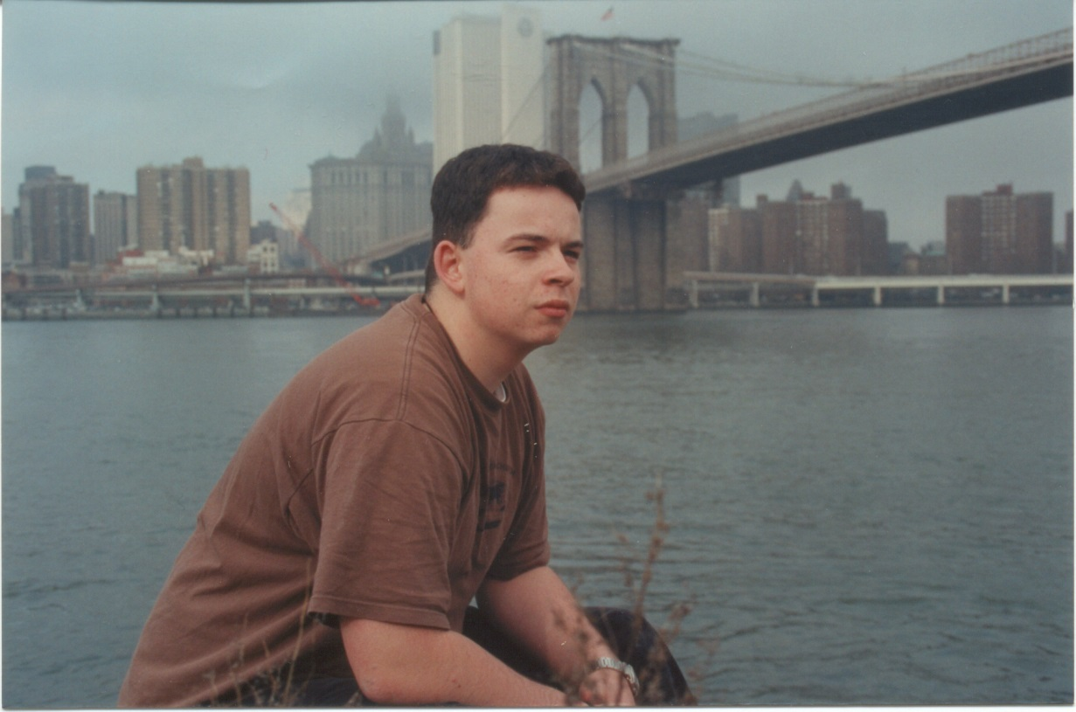
6. Решающий элемент обновления разума Римлянам 12:1-2 The important element of renewing the mind Romans 12:1-2

Slide 35
Вопросы для обсуждения Questions for discussion

Slide 36
Контактная информация Contact information
Global Teen Challenge
www.GlobalTC.org
www.iTeenChallenge.org
1-706-576-6555

